Slide 1
3. Linux下的进程间通信

Slide 2
Linux下的进程间通信
进程间通信至少可以通过打开文件来实现传送，不同的进程通过一个或多个文件来传递信息，在很多应用系统里，都使用了这种方法。
但一般说来，进程间通信（IPC：Inter Process Communication）不包括这种似乎比较低级的通信方法。Unix系统中实现进程间通信的方法很多，而且极少方法能在所有的Unix系统中进行移植（唯一一种是半双工的管道，这也是最原始的一种通信方式）。
Linux作为一种新兴的操作系统，几乎支持所有的Unix下常用的进程间通信方法：管道、消息队列、共享内存、信号量、套接字等等。

Slide 3

管道
管道是进程间通信中最古老的方式，它包括无名管道和命名管道两种。
  无名管道用于父进程和子进程间的通信；
  命名管道用于运行于同一台机器上的任意两个进程间的通信。
无名管道由pipe()函数创建：
  参数filedis返回两个文件描述符：filedis[0]为读而打开，filedis[1]为写而打开。filedis[1]的输出是filedis[0]的输入。

Slide 4
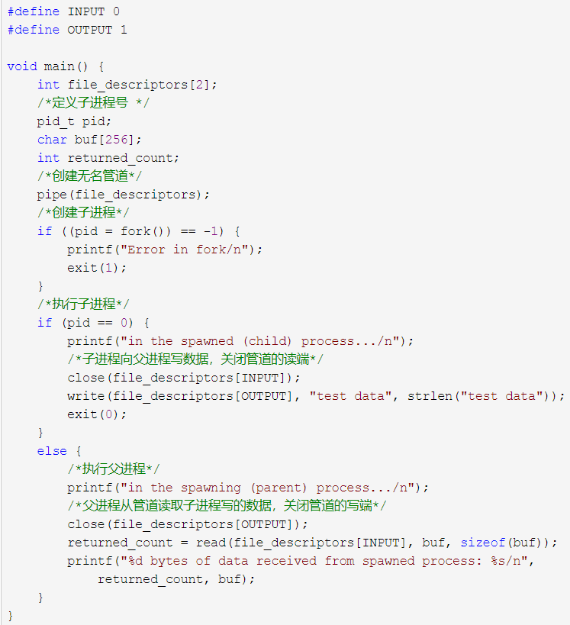
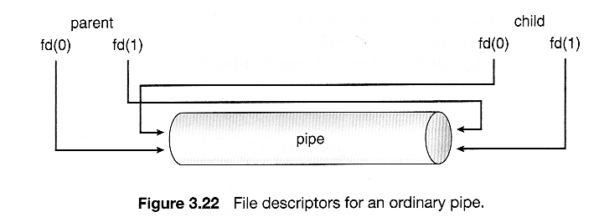
在父进程和子进程间实现通信

Slide 5
生成命名管道
在Linux系统下，命名管道可由两种方式创建：命令行方式mknod系统调用，和函数mkfifo。下面的两种途径都在当前目录下生成了一个名为 myfifo 的命名管道：
  方式一：mkfifo("myfifo","rw");
  方式二：mknod myfifo p
生成命名管道后，就可以使用一般的文件 I/O 的函数，如 open、close、read、write 等来对它进行操作。

Slide 6
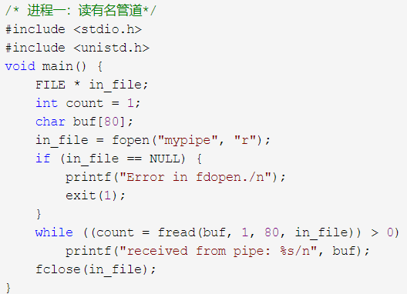
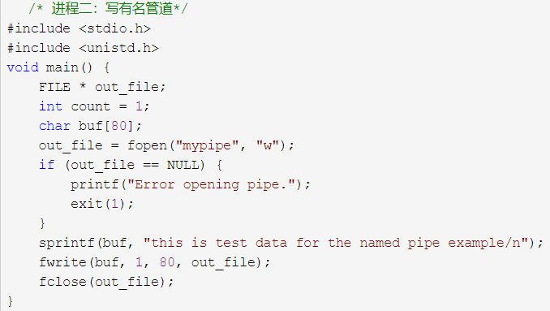
示例
假设已经创建了一个名为myfifo的命名管道。

Slide 7
消息队列
消息队列用于运行于同一台机器上的进程间通信，它和管道很相似。
事实上，它是一种正逐渐被淘汰的通信方式，我们可以用流管道或者套接口的方式来取代它，我们对此方式不再解释。

Slide 8
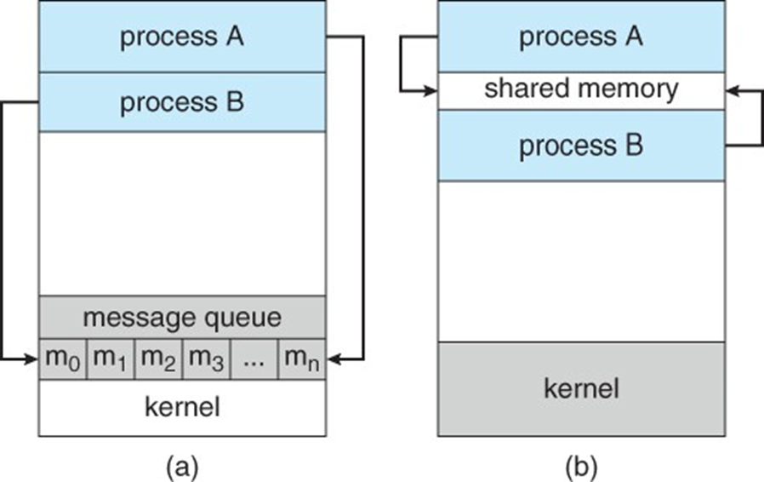
共享内存
共享内存是运行在同一台机器上的进程间通信最快的方式，因为数据不需要在不同的进程间复制。
通常由一个进程创建一块共享内存区，其余进程对这块内存区进行读写。得到共享内存有两种方式：映射/dev/mem设备 和 内存映像文件。
  前一种方式不给系统带来额外的开销，但在现实中并不常用，因为它控制存取的将是实际的物理内存，在Linux系统下，这只有通过限制Linux系统存取的内存才可以做到，这当然不太实际。
  常用的方式是，通过shmXXX()函数族来实现创建共享内存进行通信。

Slide 9

共享内存
shmget函数：它获得一个共享存储标识符。
  类似 malloc 函数，系统按照请求, 分配 size 大小的内存用作共享内存。Linux内核中, 每个 IPC 结构都有的一个非负整数的标识符，这样对每个IPC 结构发送消息时只要引用标识符就可以了。
  标识符是由内核中 IPC 结构的关键字得到的，这个关键字，就是上面函数的第一个参数key。数据类型key_t是在头文件 sys/types.h 中定义的，它是一个长整形的数据。

Slide 10
共享内存
当共享内存创建后，其余进程可以调用 shmat() 将其连接到自身的地址空间中。
  shmid 为 shmget 函数返回的共享内存标识符；
  addr 和 flag 参数决定了以什么方式来确定连接的地址；
  函数的返回值，即是该进程数据段所连接的实际地址，进程可以对此区域进行读写操作。

Slide 11
共享内存
使用共享存储来实现进程间通信的注意点：对数据存取的同步，必须确保当一个进程去读取数据时，它所想要的数据已经写好了。
  通常，信号量被用来实现对共享内存数据存取的同步；也可以通过使用 shmctl() 函数设置共享内存的某些标志位如 SHM_LOCK、SHM_UNLOCK 等来实现。

Slide 12
信号量
信号量又称为信号灯，它是用来协调不同进程间的数据对象，最主要的应用是共享内存存取方式的进程间同步。
信号量是一个计数器，它用来记录对某个资源（如共享内存）的存取状况。
一般说来，为了获得共享资源，进程需要执行下列操作：
  申请控制该资源的信号量。
  若此信号量的值为正，则允许进程使用该资源。进程将信号量减1。
  若此信号量为0，则该资源目前不可用，进程进入睡眠状态，直至信号量值大于0，进程被唤醒，转入步骤（1）。
  当进程不再使用一个信号量控制的资源时，释放资源，信号量值加1。如果此时有进程正在睡眠等待此信号量，则唤醒此进程。

Slide 13

信号量
维护信号量状态的是Linux操作系统提供，而不是用户进程。可以从头文件 /usr/src/linux/include/ linux/sem.h 中看到内核用来维护信号量状态的各个数据结构的定义。
信号量是一个数据集合，用户可以单独使用这一集合的每个元素。要调用的第一个函数是 semget，用以获得一个信号量 ID。
  key：IPC结构的关键字，它将来决定是创建新的信号量集合，还是引用一个现有的信号量集合。
  nsems 是该集合中的信号量数。如果是创建新集合（一般在服务器中），则必须指定 nsems；如果是引用一个现有的信号量集合（一般在客户机中）则将 nsems 指定为 0。

Slide 14
信号量
semctl 函数用来对信号量进行操作：
  不同的操作是通过 cmd 参数来实现的，在头文件 sem.h 中定义了 7 种不同的操作，实际编程时可以参照使用。
semop 函数自动执行信号量集合上的操作数组。
  semoparray 是一个指针，它指向一个信号量操作数组。nops 规定该数组中操作的数量。

Slide 15
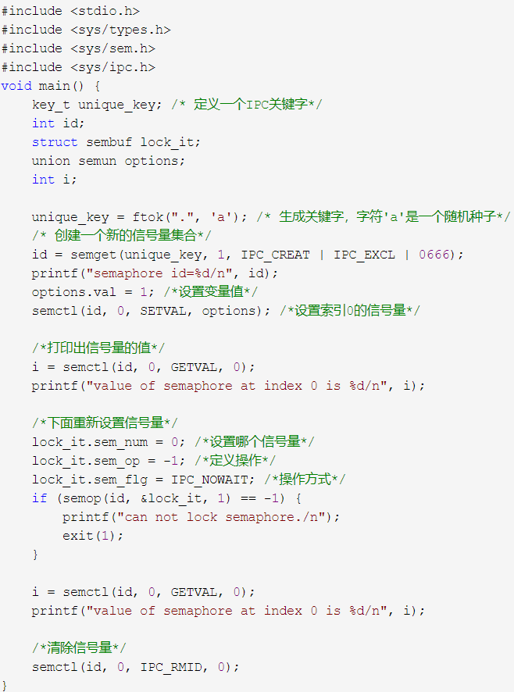
信号量
创建一个特定的 IPC 结构的关键字和一个信号量，建立此信号量的索引，修改索引指向的信号量的值。
最后清除信号量。在这段代码中，函数 ftok 生成唯一的IPC关键字。

Slide 16
套接字
套接字（socket）编程是实现Linux系统和其他大多数操作系统中进程间通信的主要方式之一。
WWW 服务、FTP 服务、TELNET 服务等都是基于套接字编程来实现的。除了在异地的计算机进程间以外，套接口同样适用于本地同一台计算机内部的进程间通信。

